Slide 1

El cuerpo del deseo

Slide 2


Slide 3


Slide 4


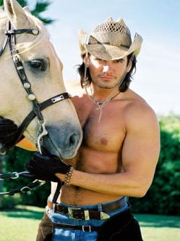


Slide 5





Slide 6

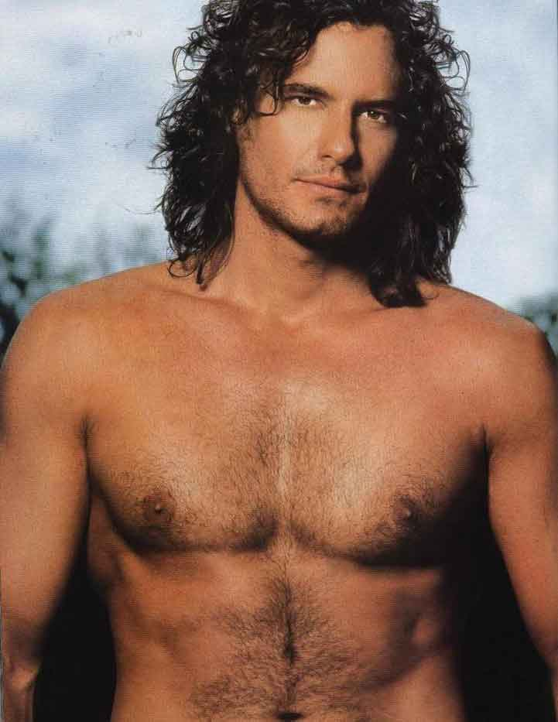


Slide 7
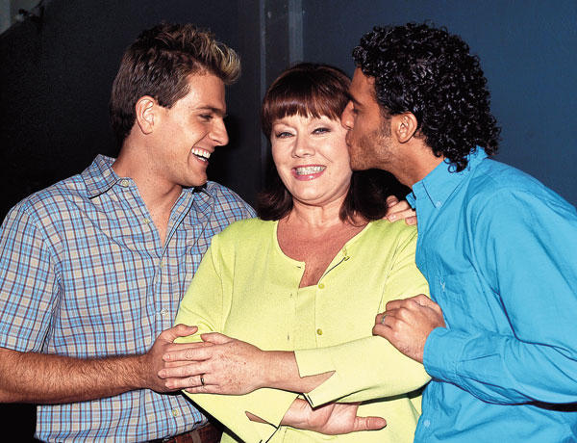



Slide 8


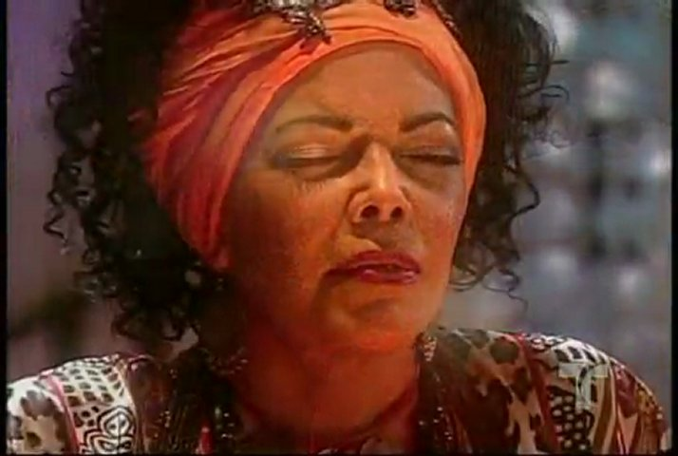

Slide 9



Slide 10
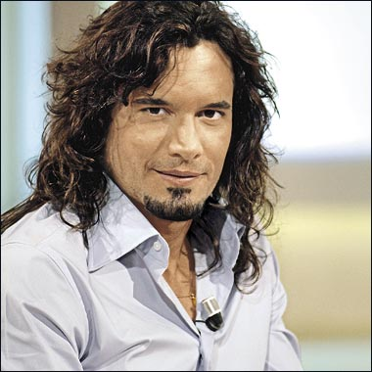
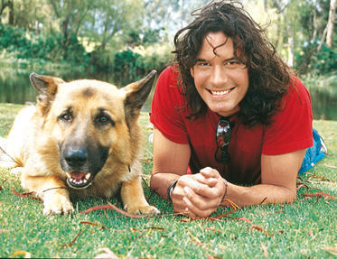

Slide 11


Slide 12

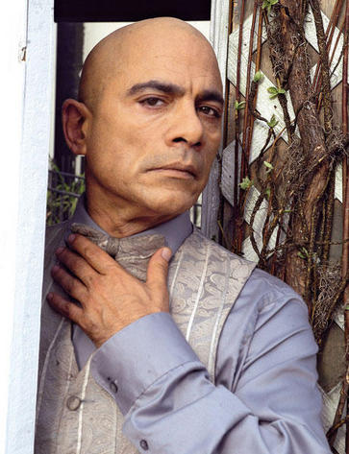

Slide 13

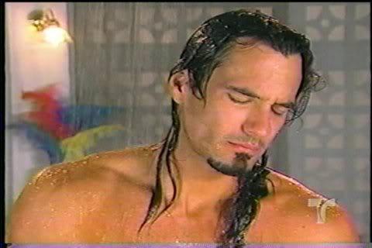


Slide 14
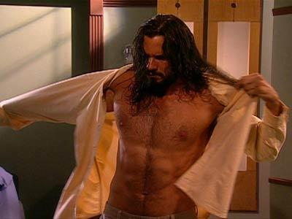

Slide 15



septiembre de 2013

Slide 16




Accede a la sección que desees desde aquí:
PPS Exclusivos
Dedicatorias | Fechas Especiales | Graciosos | Historia y arte | Lugares | Musicales
Naturaleza y Ciencias | Política | Reflexión | Religiosos | Románticos | Salud
Si deseas recibir pps periódicamente en tu correo electrónico subscríbete aquí:

